Slide 1
Музей Сан Марко

Slide 2
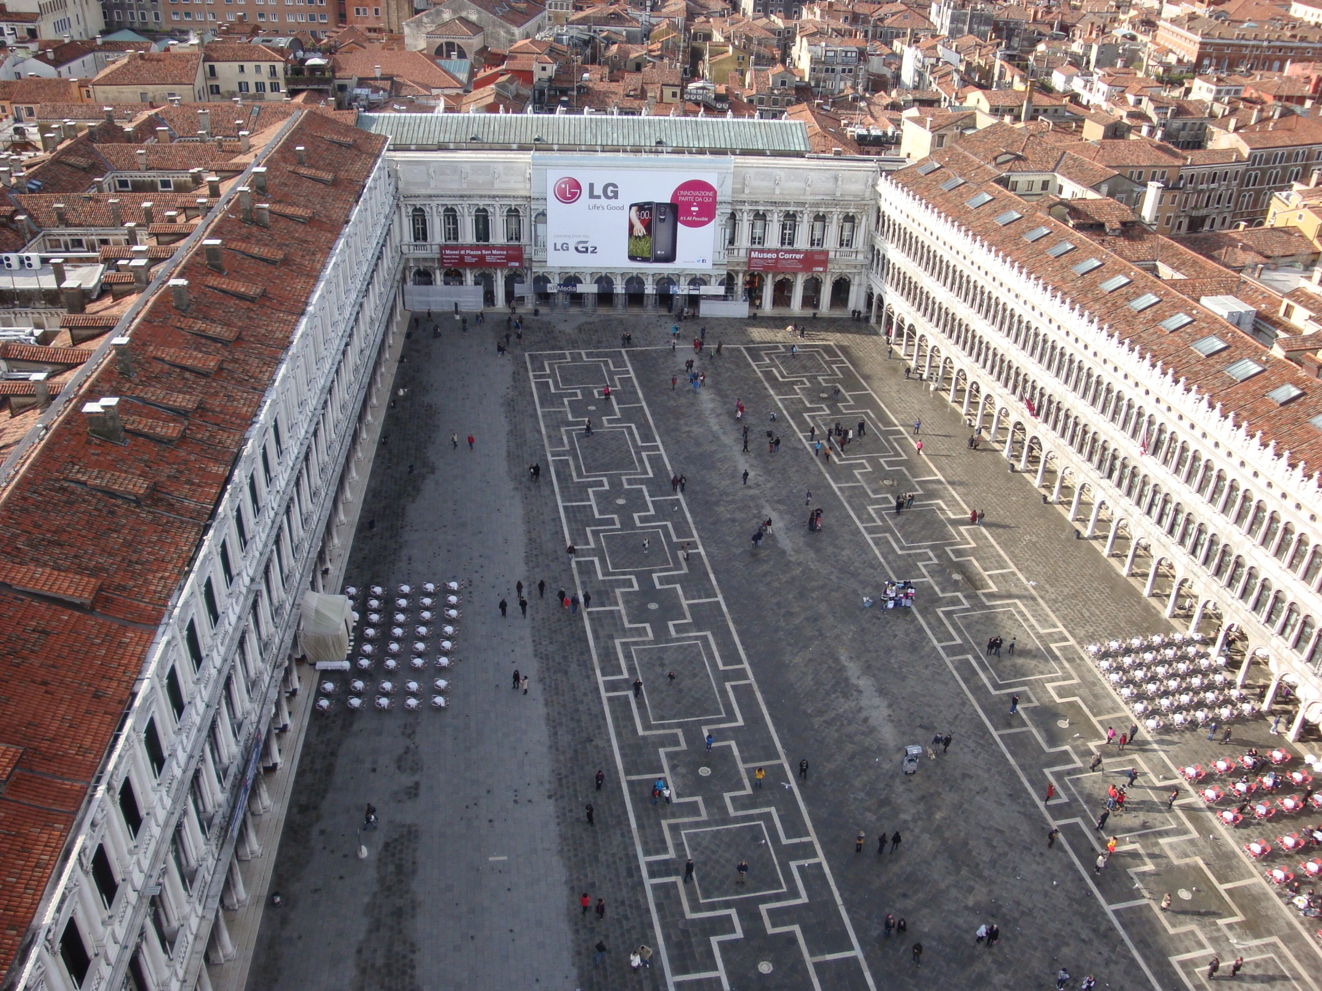
Знаходиться цей музей на центральній та найбільшій площі в Венеції - площі Сан Марко

Slide 3
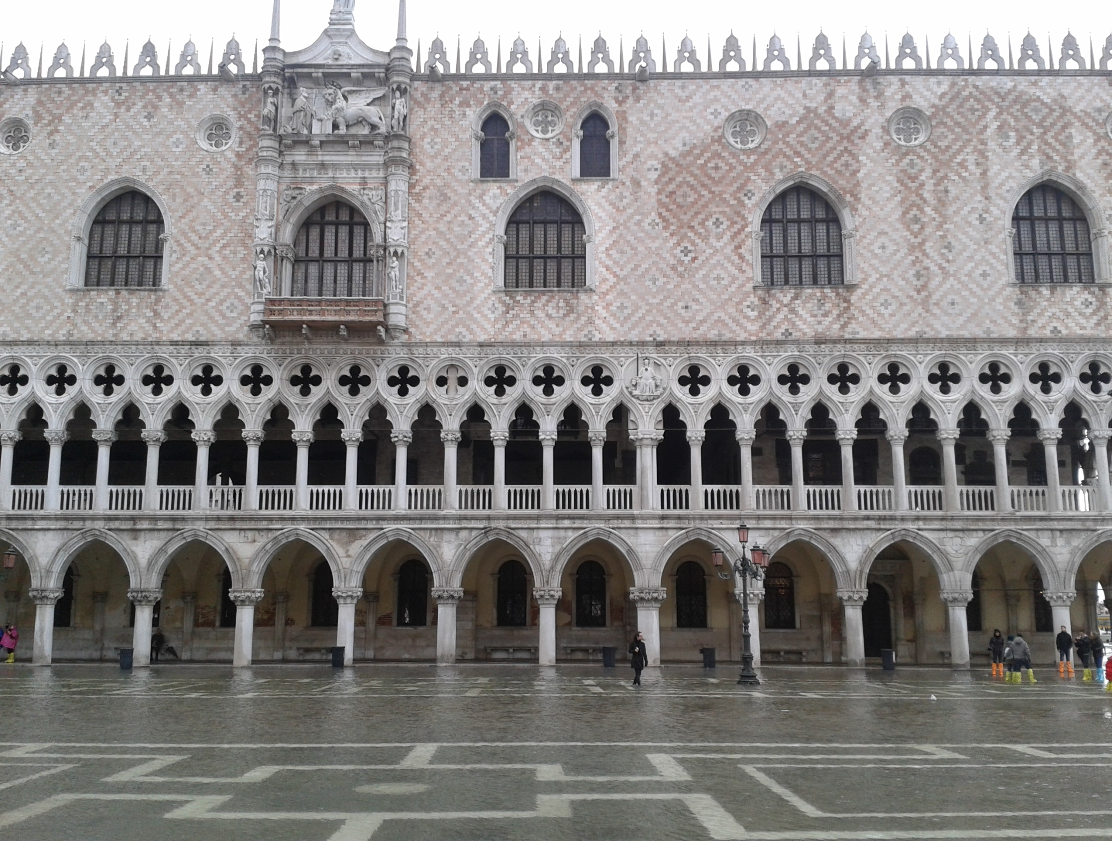
Музей Сан-Марко був заснований в кінці XIX століття за ініціативою П'єтро Саккардо для зібрання, пов'язаного з історією собору.

Slide 4
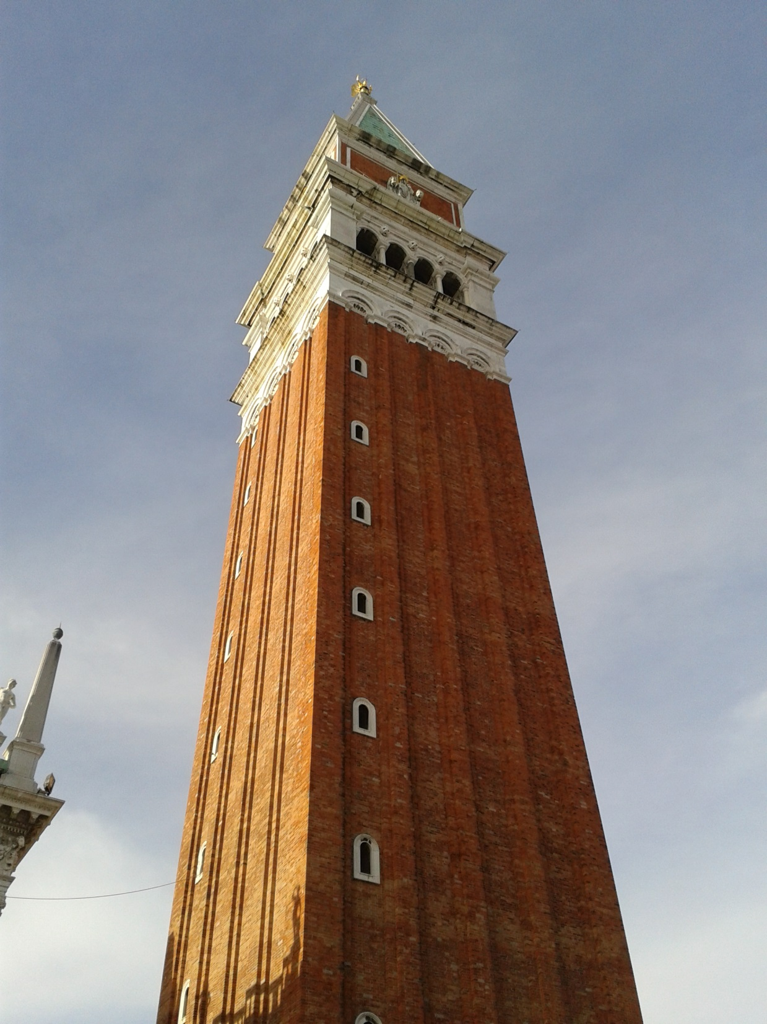
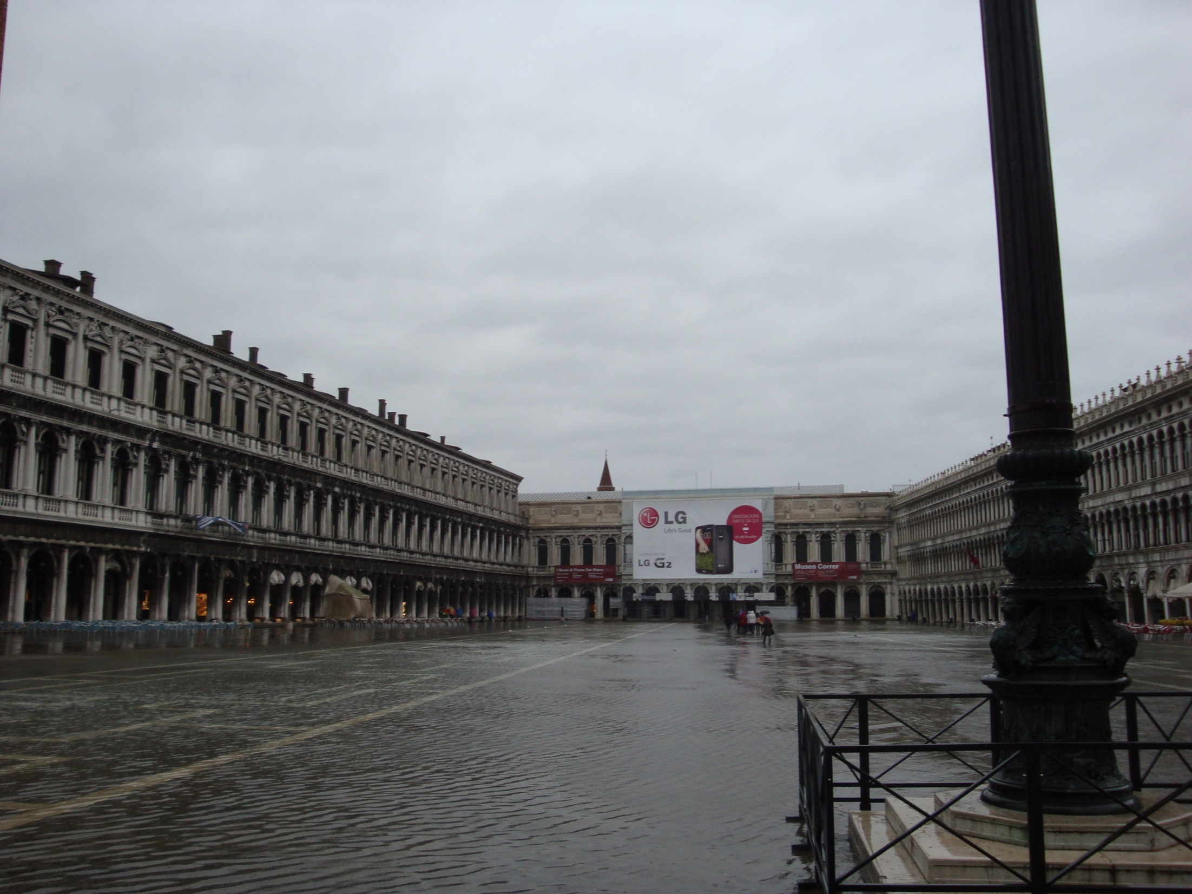
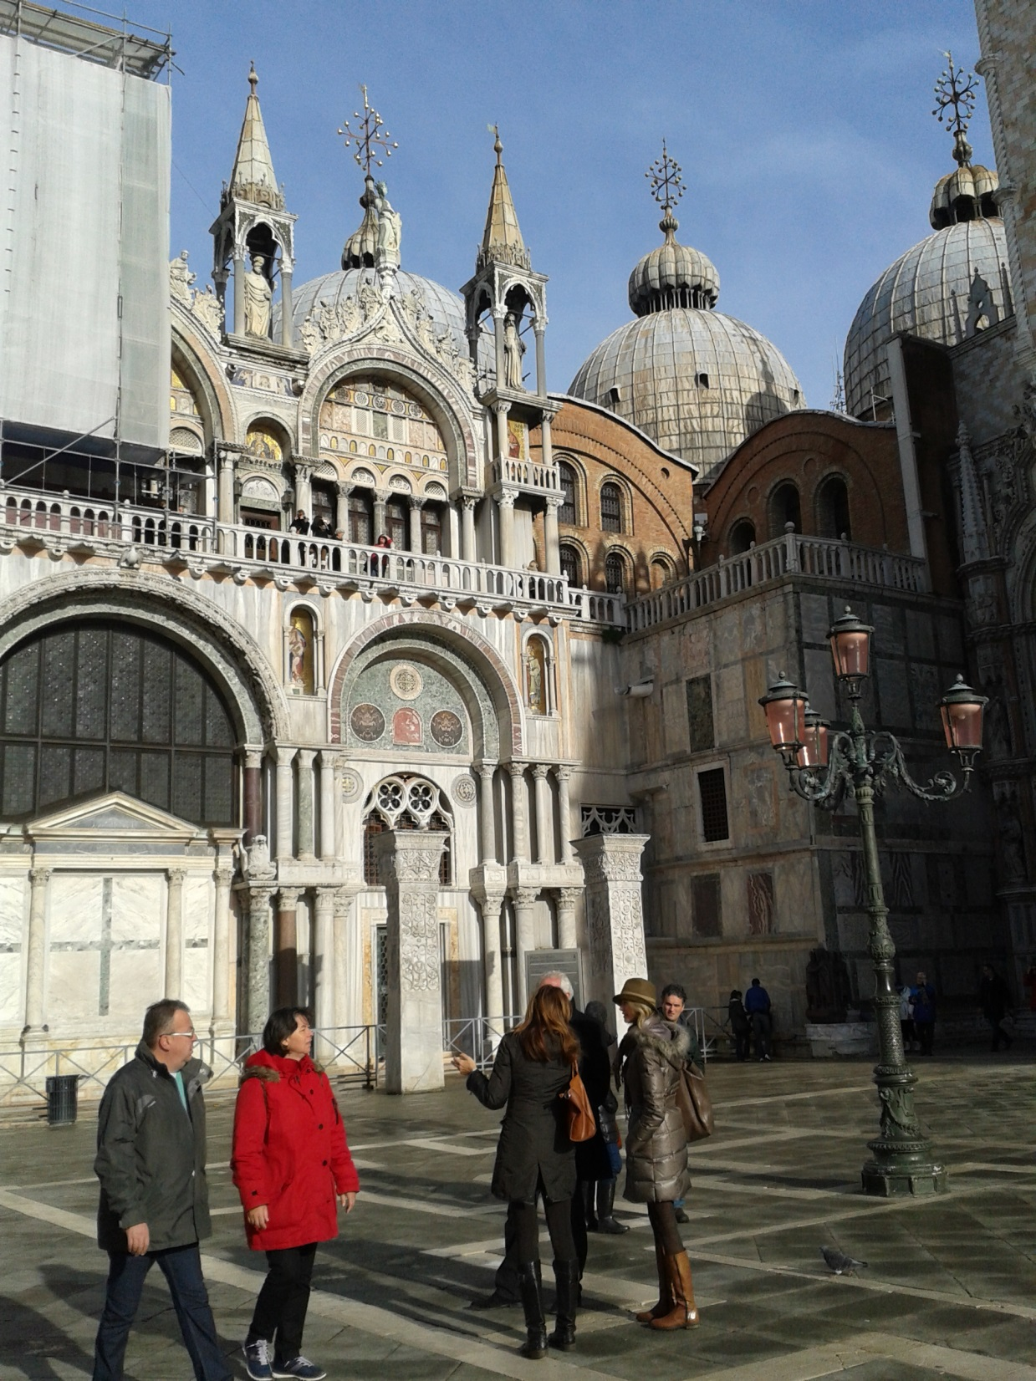
Сам музей складається з декількох частин: палацу Дожів, дзвіниці та собору Святого Марка

Slide 5
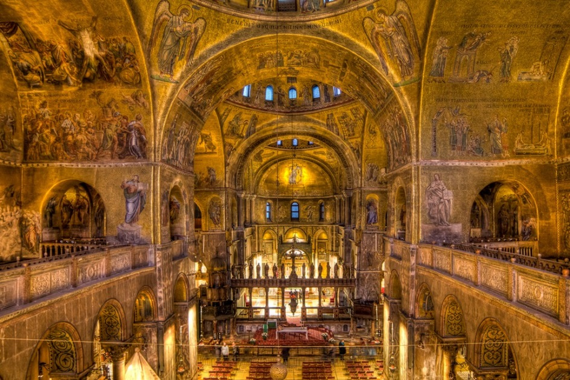
Нині в скарбниці зберігається 283 предмети. Це мала частина від колишньої колекції, яка серйозно постраждала після падіння в 1797 році Венеціанської республіки і розграбуванні собору, а також після вимушеного продажу в 1815–1819 років перлів і дорогоцінного каміння задля отримання коштів для реставрації собору.

Slide 6
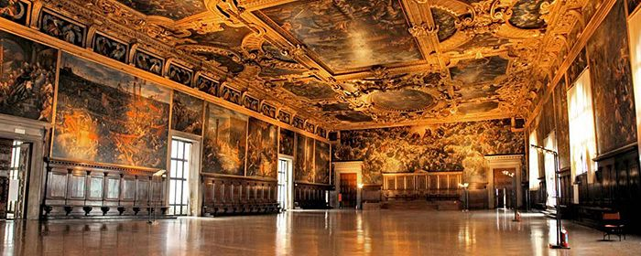
В експозиції музею, пов'язаній з історією мозаїчного оздоблення собору, представлені фрагменти ранніх мозаїк собору (XI–XII століття). Серед найбільш цінних експонатів цього відділу — мозаїки з жінками-мироносицями (фрагмент мозаїки з покладанням у труну) і з побиттям немовлят.

Slide 7
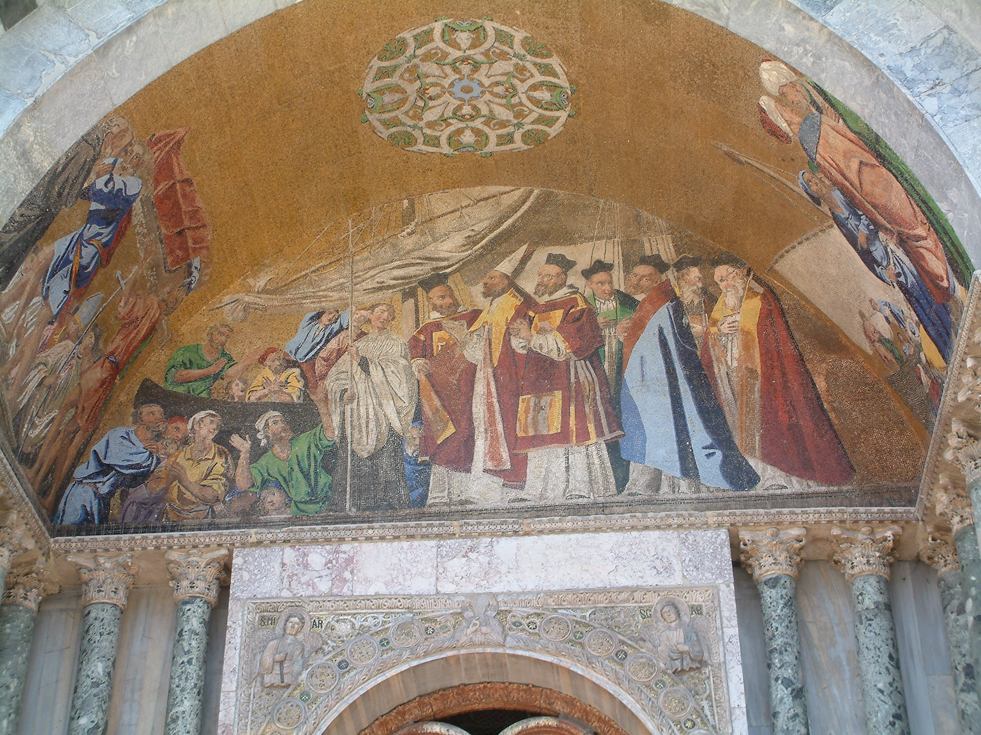
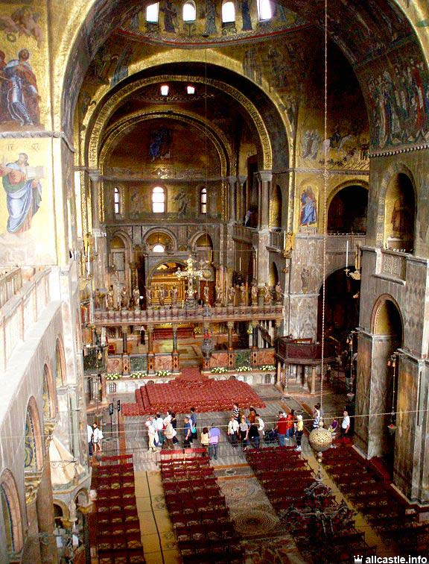
У Бенкетній залі Палацу дожів розміщена експозиція дорогоцінних тканин, ікон та старовинних хоралів. Серед них виділяється серія вовняних гобеленів фландрської мануфактури, що зображують цикл Страстей Христових.

Slide 8
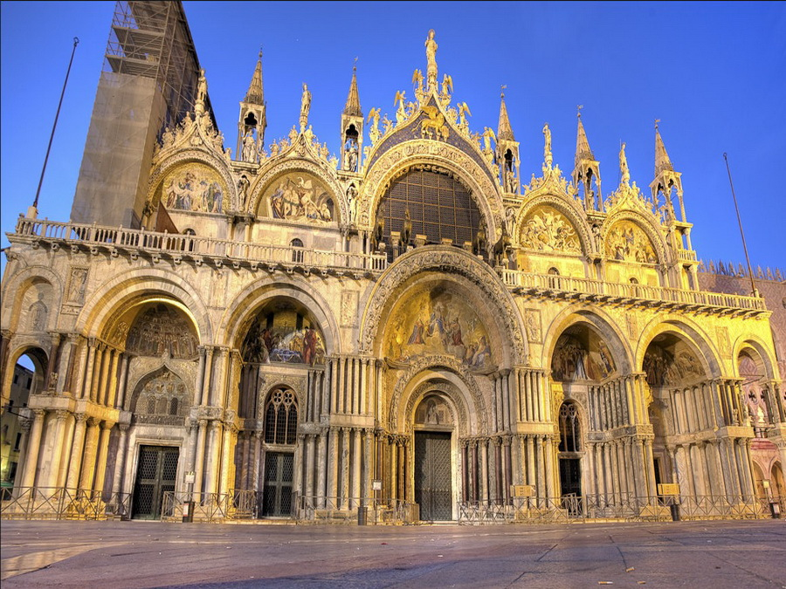
Серед шедеврів живопису виділяється повсякденний вівтар, написаний Паоло Венеціано в техніці візантійського іконопису (створений в середині XIV століття за замовленням дожа Андреа Дандоло).

Slide 9
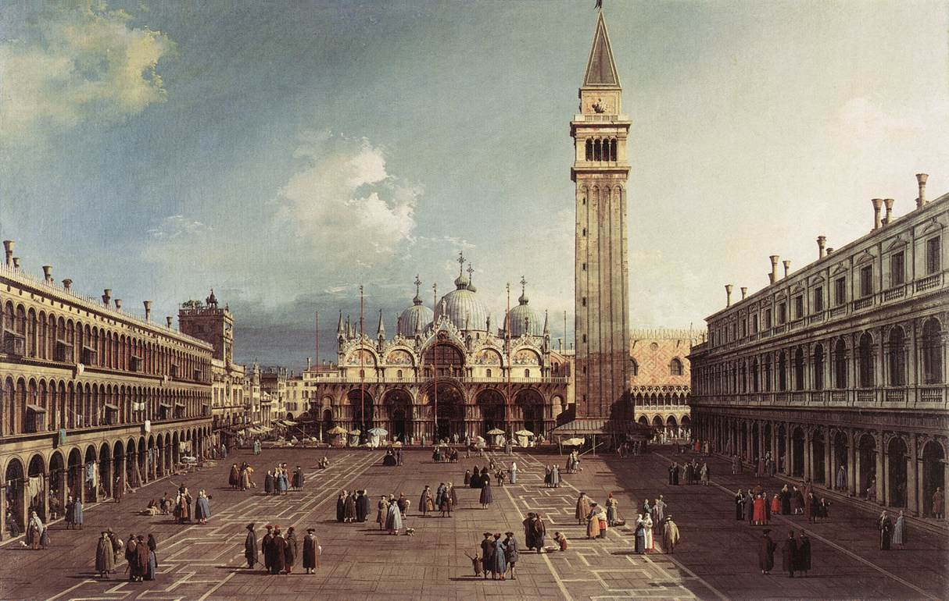
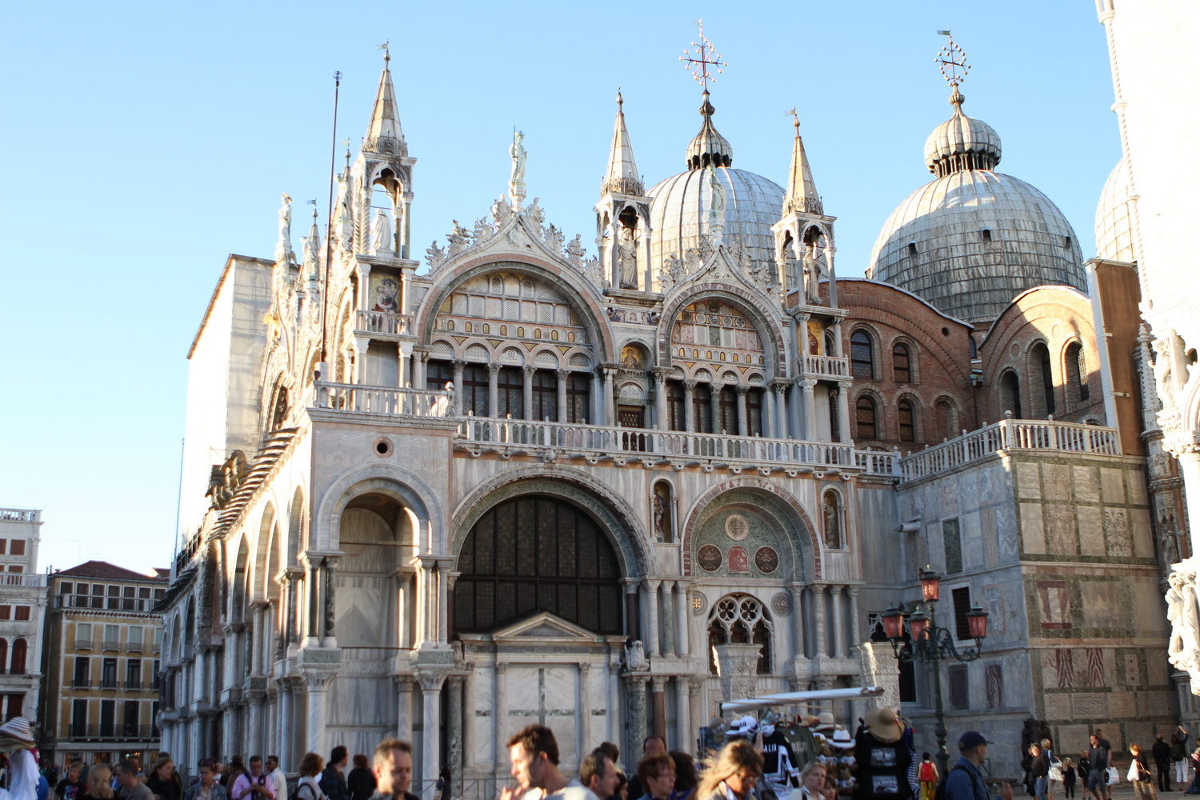
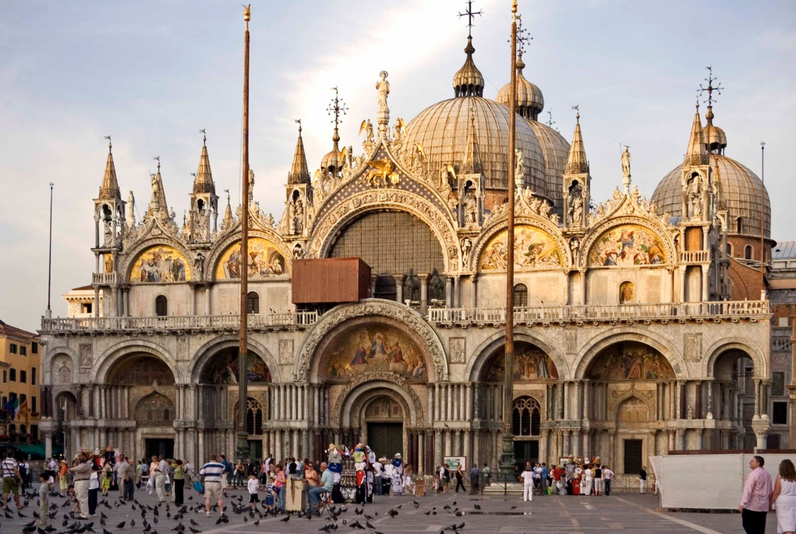
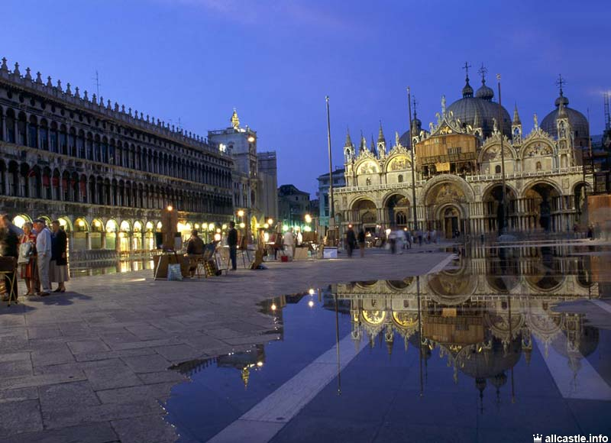

Slide 10
Дякую за увагу!

